Slide 1
Chào mừng các em đến với
tiết học ngày hôm nay

Slide 2
Khởi động

Slide 3
Thứ ….ngày ….tháng … năm
Đạo đức:
Tự hào tổ quốc Việt Nam (tiết 2)
Luyện tập

Slide 4
Bài 1:
a.Yêu gia đình mình là đủ
b. Tìm hiểu lịch sử đất nước
c. Biết ơn những người có công với quê hương đất nước
d. Học tập thật tốt
e. Bảo vệ thiên nhiên
d. Tự hào được là người Việt Nam

Slide 5
TRẠM XE BUÝT
PLAY

Slide 6
- Yêu gia đình mình là đủ
Không đồng tình. Vì sao?
ĐÚNG
SAI

Slide 7
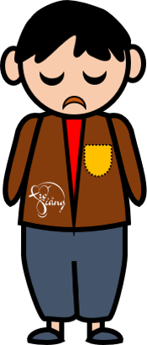
Tìm hiểu về lịch sử đất nước
Đồng tình. Vì sao?
ĐÚNG
SAI

Slide 8
Biết ơn những người có công với quê hương đất nước
Đồng tình. Vì sao?
ĐÚNG
SAI

Slide 9
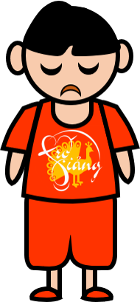
Học tập thật tốt
Đồng tình. Vì sao?
ĐÚNG
SAI

Slide 10
Bảo vệ thiên nhiên
Đồng tình. Vì sao?
ĐÚNG
SAI

Slide 11
Tự hào là người Việt Nam.
Đồng tình. Vì sao?
ĐÚNG
SAI

Slide 12
Kết luận: Chúng ta là con người Việt Nam, đất nước Việt Nam được như ngày hôm nay là nhờ có công lao to lớn của những thế hệ đi trước, vì vậy chúng ta cần phải tôn trọng, tự hào biết ơn họ. Bên cạnh đó cũng cần học tập tốt hơn để sau này xây dựng và bảo vệ quê hương, đất nước.

Slide 13
Vận dụng

Slide 14
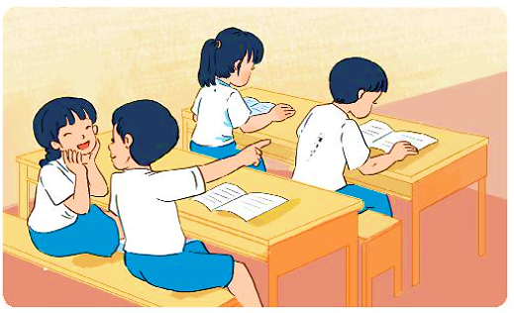
Bài 2
2
Đưa ra lời khuyên cho bạn
Hùng bị bạn bàn dưới vẩy mực vào áo.
1
Hùng nên tâm sự và tìm kiếm sự hỗ trợ từ cô giáo.

Slide 16
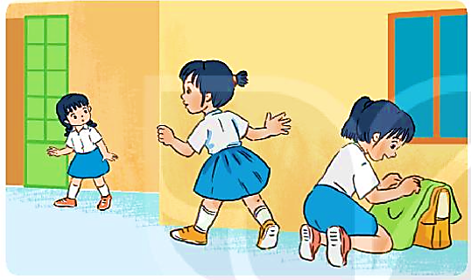
Bài 2
2
Đưa ra lời khuyên cho bạn
Hoa bị chị lớp trên giấu cặp sách.
2
Hoa nên nói chuyện với thầy cô, bố mẹ để nhờ sự giúp đỡ.

Slide 17
Kết luận:
Hùng nên tâm sự và tìm kiếm sự hỗ trợ từ cô giáo. Hoa nên nói chuyện với cha mẹ, thầy cô và nhờ cha mẹ, thầy cô giúp đỡ

Slide 18
Đạo đức:
Tìm kiếm sự hỗ trợ khi ở trường (tiết 2)
Vận dụng

Slide 19
+ Chia sẻ với bạn cách em đã tìm kiếm sự hỗ trợ khi gặp khó khăn ở trường
+ Nhắc nhở bạn bè tìm kiếm hỗ trợ khi gặp khó khăn ở trường

Slide 20
Thẻ thông tin cá nhân
Họ và tên: Nguyễn Trần Linh An
Ngày sinh: 26/08/2014
Tên người thân: Trần Thị Hoài
SĐT người thân: 0915116636
Địa chỉ nhà: Xóm 13, Nghi Phú

Slide 21
Thông điệp:
?
Ơ trường nếu gặp khó
Tìm bạn bè thầy cô
Tin cậy và chia sẻ
Khó khăn nào cũng qua

Slide 22
Các em học được điều gì qua bài học hôm nay?
Biết cách tìm kiếm sự hỗ trợ khi ở trường và ý nghĩa của việc biết tìm kiếm sự hỗ trợ khi ở trường

Slide 23
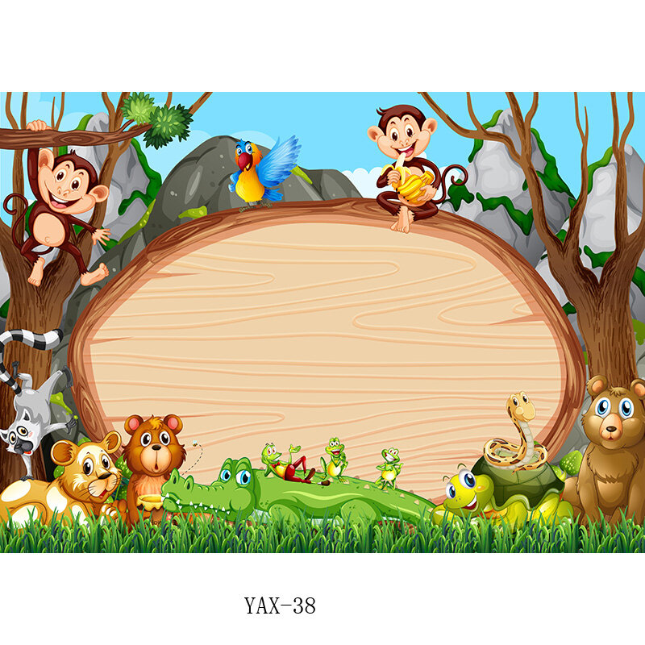
Thank you!!

